Slide 1

小遊戲介紹

Slide 2

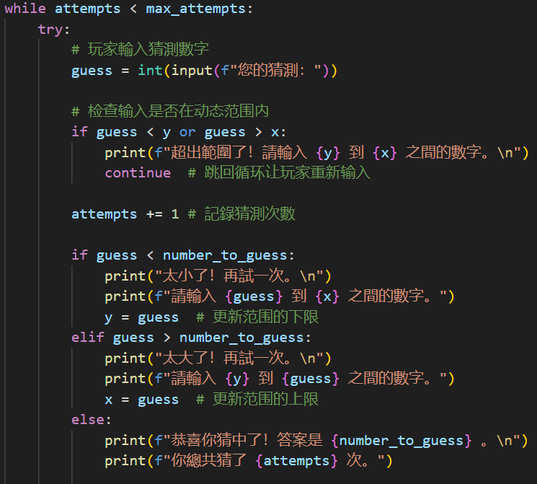
猜數字遊戲（壽命小遊戲）：
1-100內猜測一個數字，如果一次就猜對了那出門就要小心了，怕你突然才到狗屎。
使用了random和time組成Rnumber隨機生成號碼作為答案。
簡單利用了if-else為主寫出這這遊戲的邏輯。

Slide 3
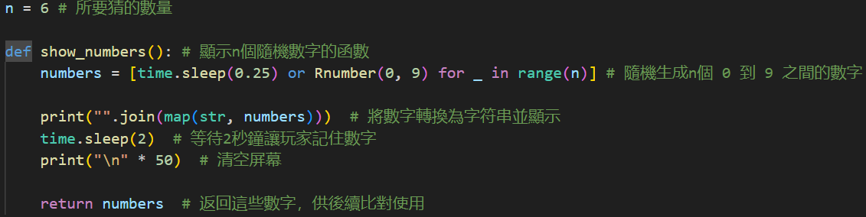
驗證碼遊戲：
明明記得那6個數字但是每當要輸入時就會忘記“誒號碼是什麼來著？再看一眼。”
長時間玩這遊戲可以有效的鍛鍊到我們的記憶力，提高我們的注意力和記憶力。
因為使用時間生成隨機數所以不能同一時間生成否則全部數字會一樣
使用map（）印出數字然後用join（）將元素連接成一個字串。
因為需要對列表中的每個元素進行變換或處理所以使用了map（）

